Slide 1
일 온 본 천 관 편 광 자 원 의
현 황
일본어일어학과
21402110 신중섭

Slide 2
목차
1. 온천의 정의 및 종류
2. 온천마을
2.1 해외관광객이 가장 많이 가고싶은 온천 베스트3
2.2 일본사람이 지정한 일본 3대명천
3. 온천관광을 위한 부가적인 시설
4. 원숭이온천
5.혼탕&노천탕

Slide 3
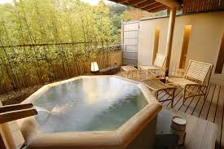
온천의 정의 및 종류
단순천
식염천
유황천
탄산천
중탄산나트륨천
방사능천
철천
사전적 정의는 지열로 덥혀진 뜨거운 물이 나오는 샘
3

Slide 4
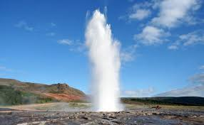
간헐천
온천의 한 종류.
계속 뿜어져 나오는 게 아닌 이름 그대로 간헐적으로,
더 쉽게 말해 규칙적인 시간을 두고 분출되는데
한번 뿜어져 나오고
몇 초 혹은 며칠이 지나서
다시 솟아나는 온천을 뜻한다.
4

Slide 5
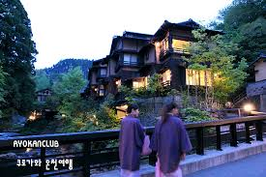
온천마을
5

Slide 6
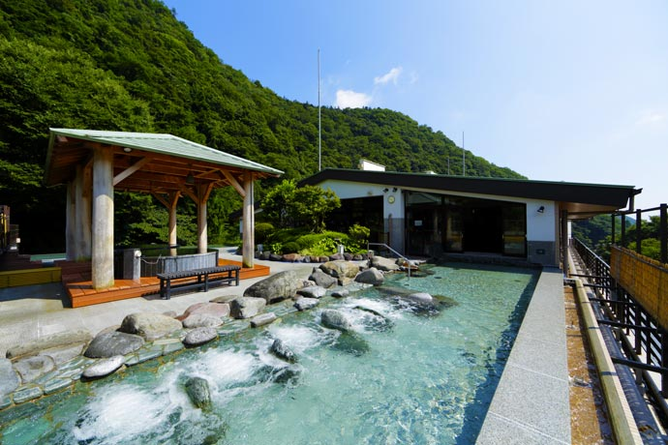
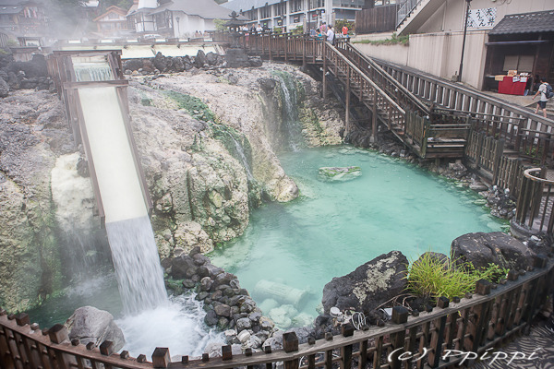
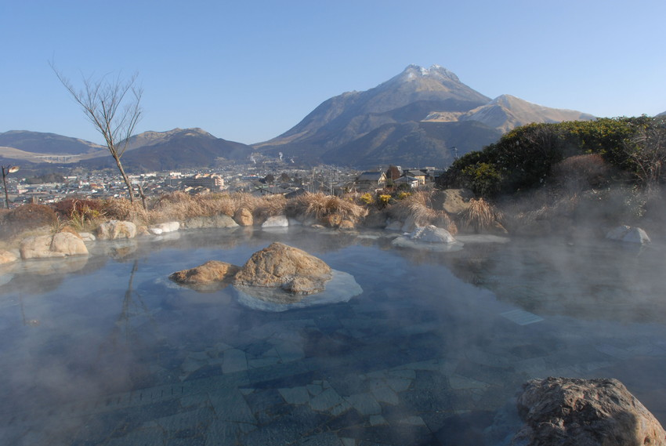
관광객이 뽑은 3대 온천
하코네온천
쿠사츠온천
유후인온천
6

Slide 7
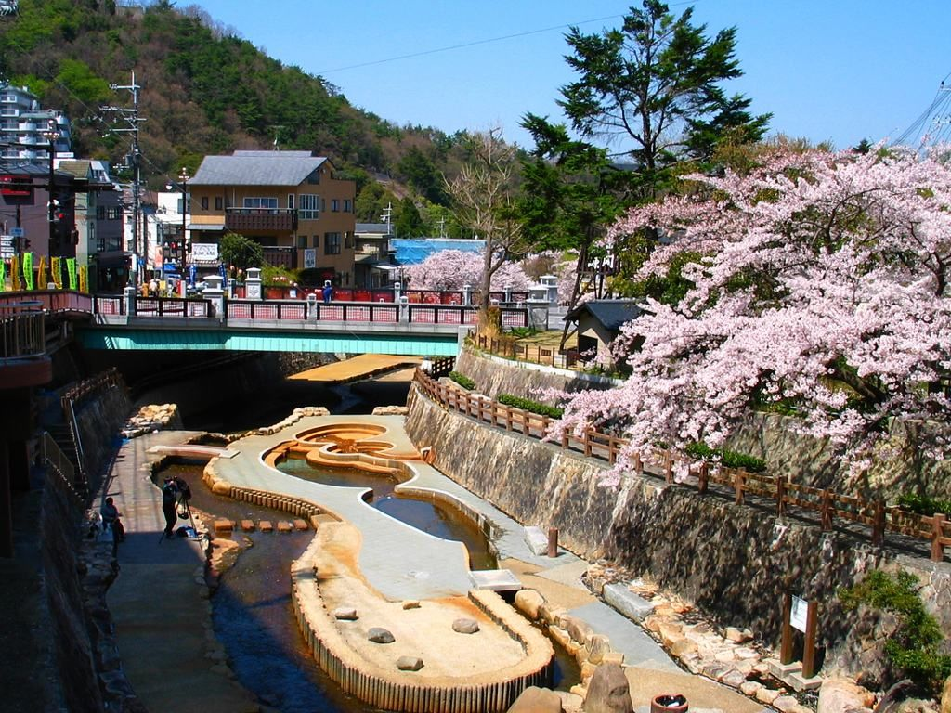
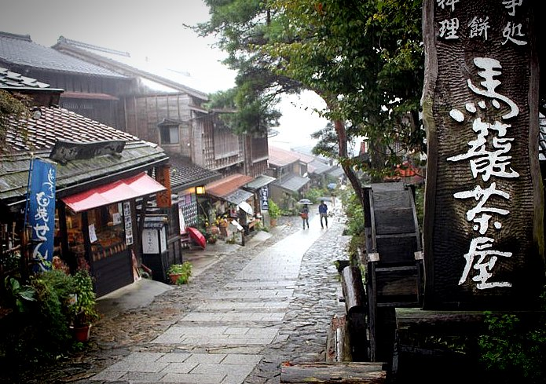
일본인이 뽑은 3대 명천
아리마온천
쿠사츠온천
나고야온천
7

Slide 8
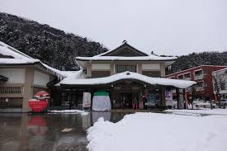
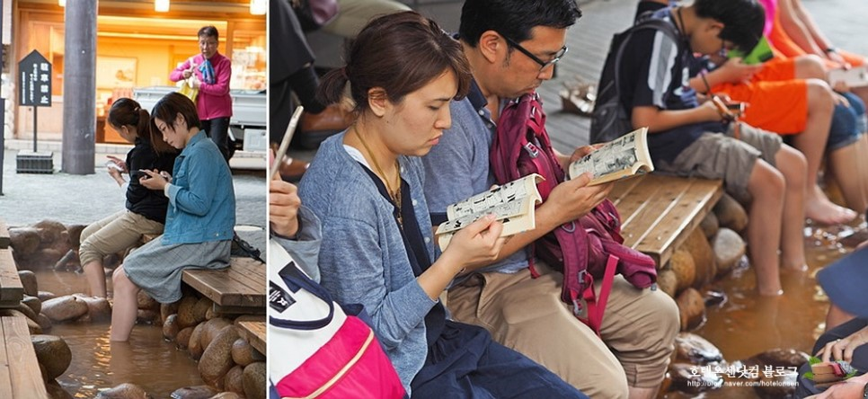
온천을 이용한 부가시설
마을공공족욕탕
마을관광안내소
8

Slide 9
원숭이온천
9

Slide 10
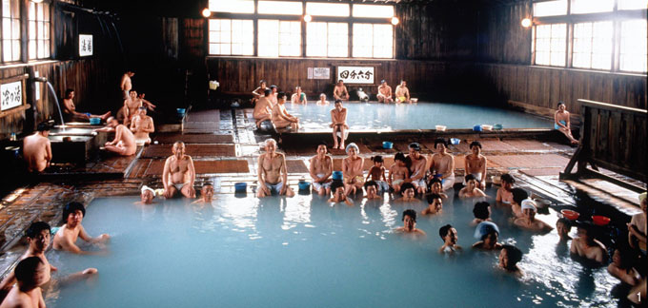
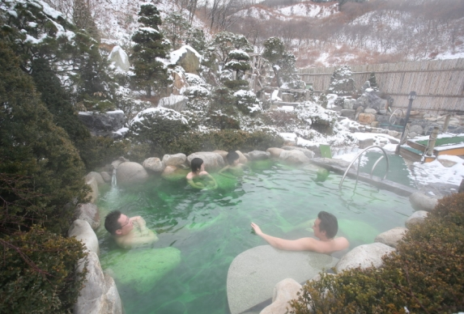
혼탕&노천탕
10

